Slide 1
Lesson 17
Hardhat DAOs

Slide 2
Hikmah Nisya - 1103184094 Radzis Araaf Jaya Jamaludin - 1103184234 Raudhatul Rafiqah Assyahiddini - 1103180225

Slide 3
Apa itu DAO ?
Decentralized Autonomous Organization (DAO) adalah sebuah organisasi yang dirancang untuk ototmatis dan terdesentralisasi. Ini bertindak sebagai bentuk dana modal ventura,berdasarkan kode sumber terrbuka dan tanpa sturktur manajemen atau dewan direksi yang khas. Maka terjadinya membuat organisasi tersebut pengembang DAO percaya bahwa mereka dapat menghilangkan kesalahan manusia atau manipulasi dana investor dengan menempatkan kekuatan pengambilan keputusan ke tangan system otomatis dan proses crowsourced.
DAO ini diluncurkan pada tahun 2016 bulan April akhir berkat adanya crowdsale token selama sebulan yang dapat mengumpulkan lebih dari $150juta dana.

Slide 4
What is DAO? Any group that is governed by a transparent set of rules found on a blockchain or smart contract. And It’s overloaded because some people say bitcoin is down because the miners can choose whether or not to upgrade their software. Other people think that Dows must use transparent smart contracts, which have the rules ingrained right into them.
/
Decentralized
Autonomous
Organizations

Slide 5
Cara Kerja DAO
DAO ini memiliki sebuah tim inti anggota komunitas melalui penggunaan smart contracts, smart contracts ini menjabarkan kerangka dasar yang digunakan DAO untuk beroperasi. Lalu mereka dapat diverifikasi dan dapat diaudit secara public sehingga setiap anggota potensial dapat sepenuhnya memahami bagaimana protocol berfungsi di setiap langkah.
Setelah aturan ini secara resmi ditulis ke dalam blockchain, langkah selanjutnya yaitu pedanaan dimana DAO perlu mencari cara untuk menerima dana dan bagaimana memberikan tata kelola . Ini biasanya dicapai melalui penerbitan token dimana protocol menjual token untuk mengumpulkan dana dan mengisi penbendaharaan DAO. Lalu sebagai imbalan fiat mereka, pemegang token diberikan hak suara tertentu, biasanya sebanding dengan kepemilikan mereka. Setelah pedanaan selesai DAO siap untuk diterapkan

Slide 6
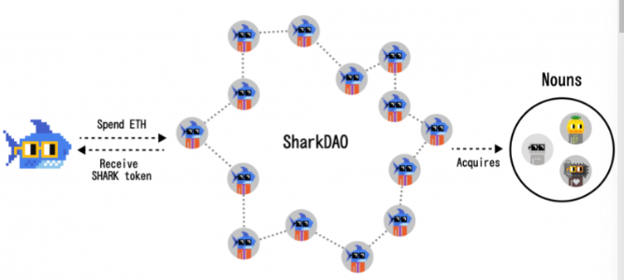
Setelah kode didorong ke dalam produksi, dan tidak dapat lagi diubah dengan cara selain consensus yang dicapai melalui pemungutan suara anggota dengan artian tidak ada otoritas khusus yang dapat mengubah aturan DAO sepenuhnya.

Slide 7
Cara Terlibat DAO?
Setelah Anda menemukan proyek yang menarik, ada beberapa cara berbeda untuk terlibat langsung. Saya merasa penting untuk dicatat bahwa tidak semua DAO beroperasi dengan tujuan yang sama sehingga langkah pertama adalah mencari tahu fungsi inti dari setiap DAO. Untuk DAO yang berfokus pada tata kelola teknis, penting untuk memahami jenis hak suara apa yang diberikan kepada pemegang token dan jenis proposal apa yang dipertaruhkan. Dalam beberapa kasus seperti Uniswap, pemegang token dapat memilih untuk mendistribusikan sebagian dari biaya yang dikumpulkan oleh protokol di antara mereka sendiri .
Dalam protokol lain seperti Compound, pemegang token dapat memberikan suara untuk mendistribusikan biaya protokol ini untuk perbaikan bug dan peningkatan sistem .Pendekatan ini juga memungkinkan pekerja lepas dan mereka yang umumnya tertarik dengan proyek untuk dapat bergabung secara ad hoc dan menerima kompensasi atas pekerjaan mereka melalui proyek yang didanai hibah DAO (DAO secara teratur memposting proyek ad hoc semacam ini di server Discord mereka)

Slide 8
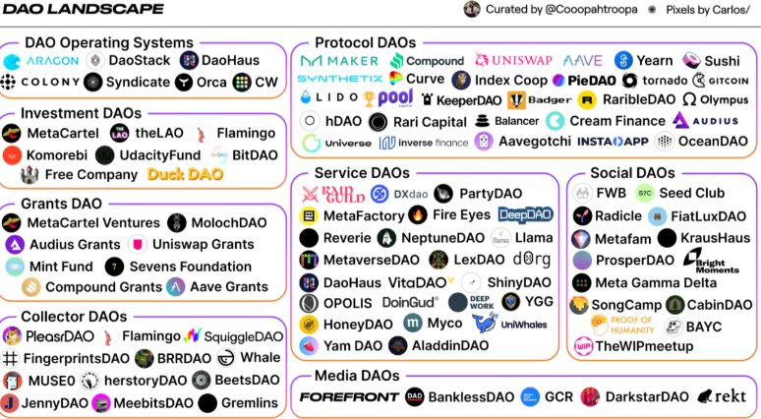
DAO sering meminta komunitas untuk membangun ide-ide menarik melalui proyek-proyek yang didanai hibah, dan individu dengan pikiran kewirausahaan dapat dengan bebas mengajukan proposal untuk membantu memimpin pengembangan protokol di masa depan.
Tingkat partisipasi DAO bervariasi. Anda dapat memilih untuk menukar ke token tata kelola dan memperhatikan suara Snapshot; Anda dapat bergabung dengan DAO's Discord dan mengambil proyek aktual di mana Anda mendapat kompensasi atas kontribusi Anda; Anda bahkan dapat berinvestasi ke DAO yang menarik dengan berjejaring di konferensi. Anda memilih seberapa terlibat Anda ingin menjadi.

Slide 9
Tools:
snapshot : UI for off-chain voting / sentiment analysis
Tally : UI for on-chain voting
Gnosis Safe : Multi-sig
Openzeppelin : DAO code tools
Zodiac : More DAO code tools
Openzeppelin Defender : A tool to propose governance and other contract functions.

Slide 10
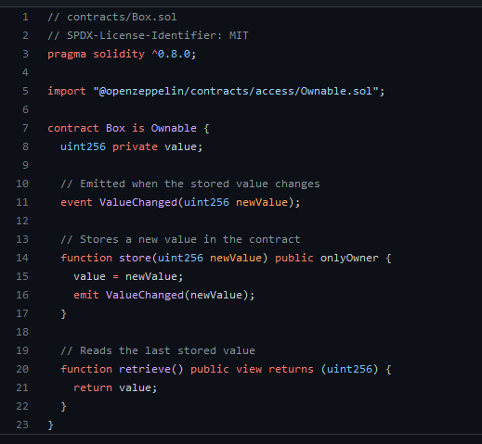
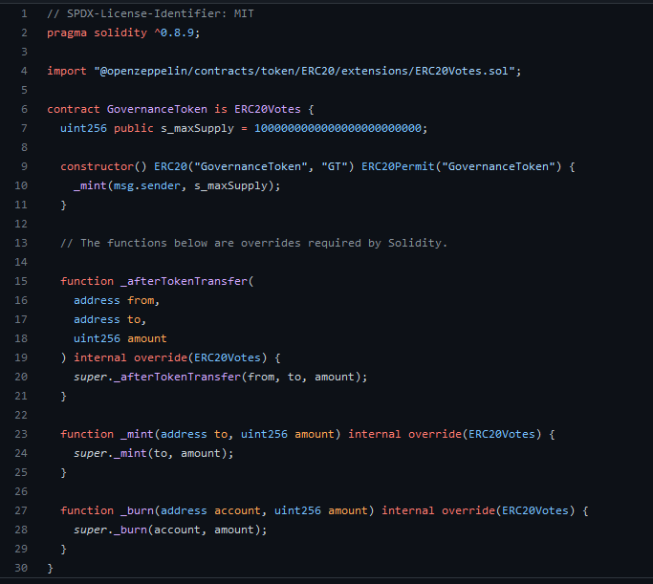
Box.sol
GovernanceToken.sol

Slide 11
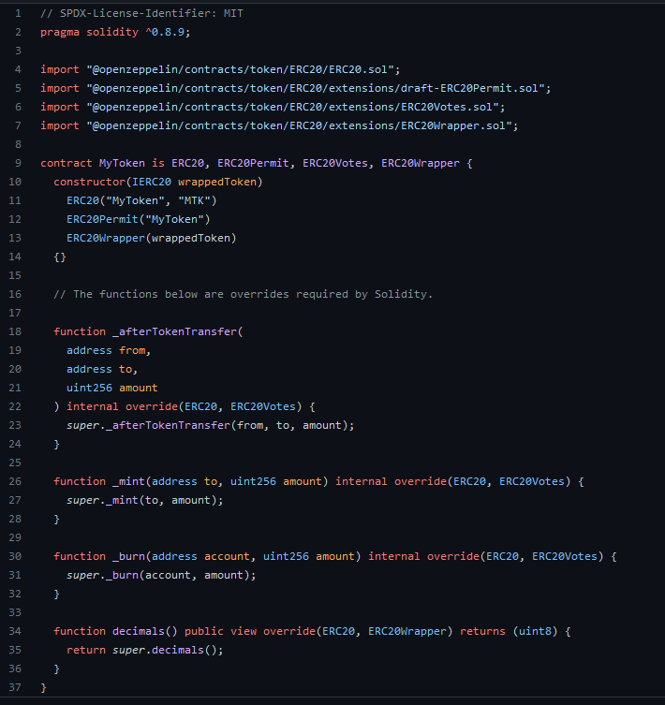
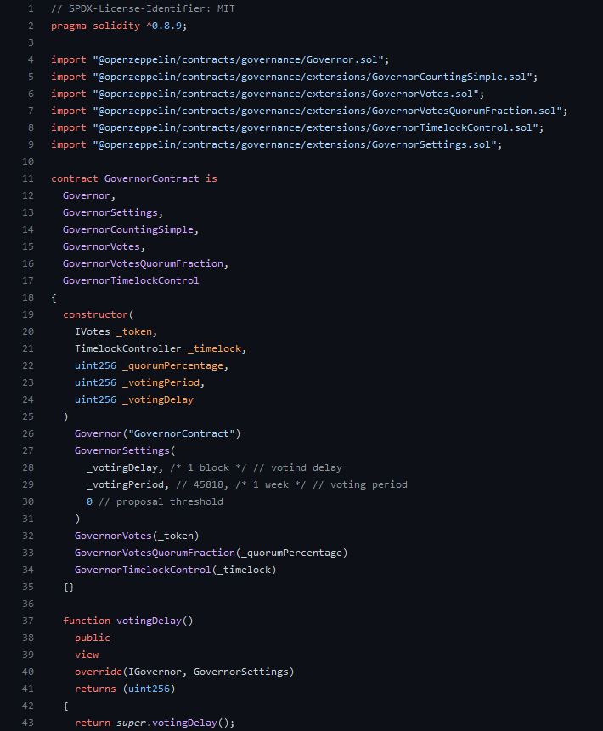
GovernanceTokenWrapper.sol
GovernorContract.sol

